Slide 1
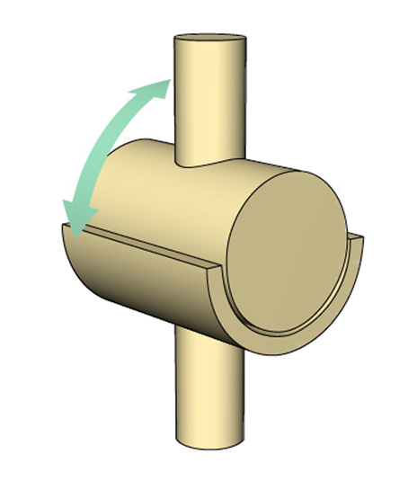
सांधा
विज्ञान आश्रम, पाबळ

Slide 2
सांधा म्हणजे काय ?
वेल्डिंग करताना दोन किंवा दोन पेक्षा जास्त रॉड एकत्र जोडले जातात.
सांधा म्हणजे ‘जोड’.

Slide 3
सांधकामातील दोष
ब्लो – होल्स : सांध्यावरील बीडच्या पृष्ठभागावर छोट्या पोकळ्या दिसतात, त्यांना ब्लो- होल्स असे म्हणतात.
कारणे :
आर्कची लांबी वाढणे.
करंट जास्त होणे.
इलेक्ट्रोडची चुकीची निवड करणे.
उपाय :
आर्कची लांबी नॉर्मल ठेवावी.
कंपनीने नमूद केलेला करंट ठेवावा.
बेस मेटलच्या गुणधर्मांचा इलेक्ट्रोड वापरावा.

Slide 4
सांधकामातील दोष
क्रॅटर्स : आर्क सांधकामात ज्या ठिकाणी काम थांबते तेथे इलेक्ट्रोडमुळे निर्माण होणाऱ्या खड्ड्याला क्रॅटर असे म्हणतात.
कारणे :
इलेक्ट्रोड मेटल भरण्यापूर्वीच आर्क थांबवणे.
जरुरीपेक्षा जास्त करंटची निवड करणे.
उपाय :
इलेक्ट्रोड जोडकाम पूर्ण झाल्यानंतर थांबवावा.
करंट कामाच्या गरजेनुसार ठेवा.

Slide 5
सांधकामातील दोष
तडे (क्रॅक्स) : सांधकामात वेल्डमेटलमध्ये केसाप्रमाणे दिसणाऱ्या फटींना तडे असे म्हणतात.हे तडे समांतरित व आडवे असतात.
कारणे :
चुकीची जोडणी करणे.
अतिउच्च करंट वापरणे.
इलेक्ट्रिक रोडला अति रुंद हालचाल देणे.
उपाय :
तंतोतंत जोडणी केलेली असावी.
इलेक्ट्रोडनुसार कमाल करंट वापरणे.
इलेक्ट्रिक रोडला अति रुंद हालचाल देऊ नये.

Slide 6
सांधकामातील दोष
प्लेटची कडा जळणे : वायूसांधकामात धातूंच्या पट्ट्यांची कडा जळून वेल्डिंगमध्ये दोष निर्माण होतात.
कारणे :
ब्लो-पाईपचा चुकीचा कोन वापरणे.
चुकीची ज्योत वापरणे.
ब्लो-पाईपला रुंद मोशन देणे.
उपाय :
सांध्यानुसार ब्लो-पाईपचा कोन ठेवावा.
धातुनुसार ज्योत तयार करावी.
ब्लो-पाईपला रुंद मोशन देवू नये.

Slide 7
सांधकामाची चिन्हे
इंग्रजी मध्ये याला ‘ वेल्डिंग सिम्बॉल ’ असे म्हणतात.
चिन्हे उपयोग
 | फिलेट जोड दर्शवते.
 | प्लग किंवा स्लॉट वेल्डिंग
 | चौरस बट सांधा
 | सिंगल व्ही बट सांधा

Slide 8
सांधकामाची चिन्हे
चिन्हे उपयोग
 | सिंगल यु बट सांधा
 | सिंगल यु बट सांधा.
 | बीडचा आकार दर्शवते.
 | एज बट सांधा दर्शवते.
|| Vigyan Ashram | INDUSA PTI

Slide 9
सांधकामाची चिन्हे
चिन्हे उपयोग
 | सांधकाम गोलाकार करणे.
 | वर्कशॉप बाहेर सांधकाम.
 | सपाट वेल्डिंग करणे दर्शवते.
 | बीडचा आकार बहिर्गोल असावा हे दर्शवते.
|| Vigyan Ashram | INDUSA PTI

Slide 10
धन्यवाद

